Slide 1


🔍 QR CODE密碼破解
與數位信任重建

Slide 2

第一節
QR解碼特攻隊

Slide 3
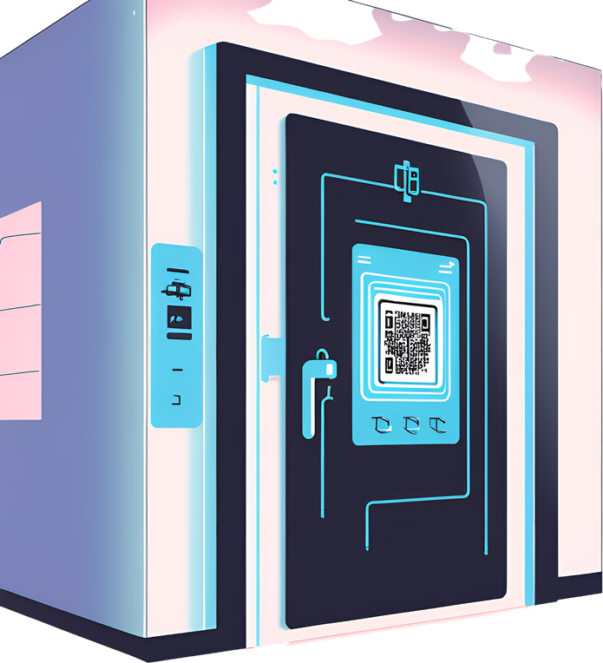


🚀 特工指令室啟動！
「嗶——！特工注意，實驗室大門被邪惡博士鎖定！」
只有破解結構密碼才能開啟！」

Slide 4
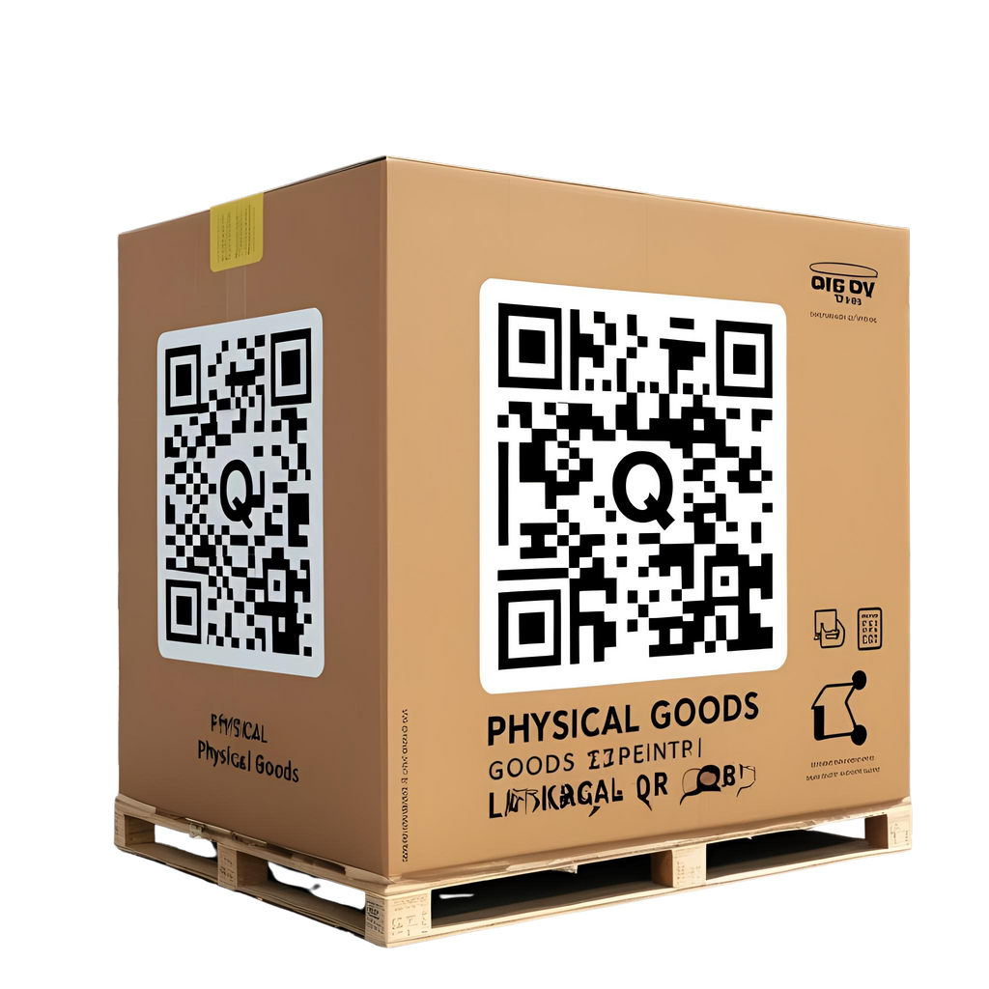
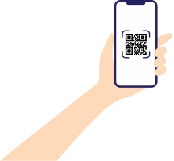

🚀 特工指令室啟動！
- 破損QR碼掃描實驗：
- 3位特工👦👧👦多角度掃描📱
- 撕毀1/4碼測試🧩

Slide 5
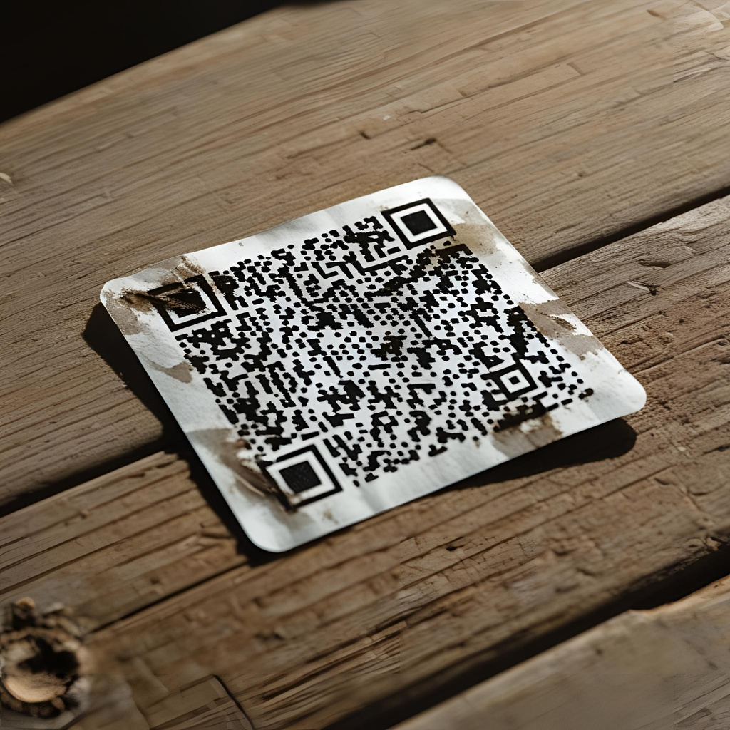

❓ 核心問題牆
- 為什麼缺角仍能讀取？🤔
- 折成紙飛機✈️會怎樣？
- 塗污碼生命力💪秘密？
- 發放🔍觀察實物QR碼

Slide 6
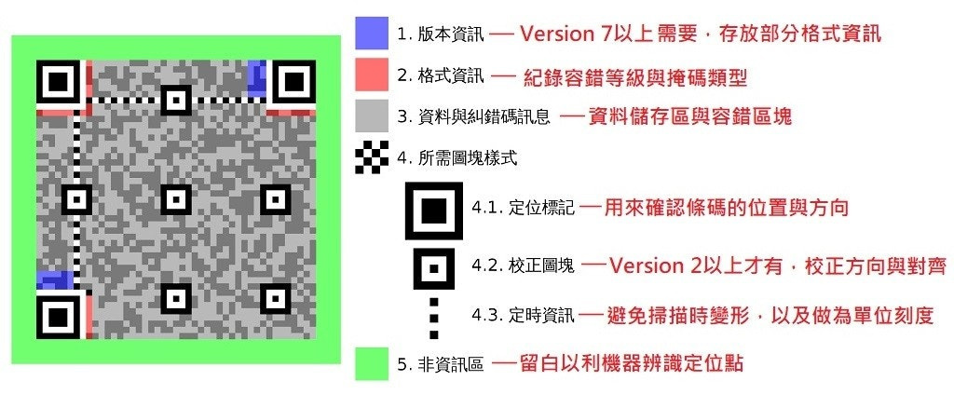
❓ QR CODE的結構

Slide 7
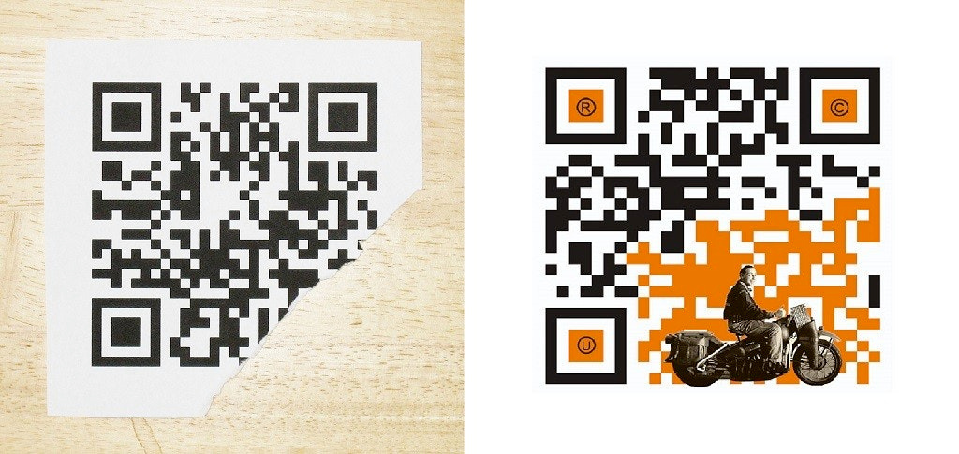
❓ QR CODE的4個容錯等級
  L(低)：可修正7%的字碼。
  M(中)：可修正15%的字碼。
  Q(中高)：可修正25%的字碼。
  H(高)：可修正30%的字碼。

Slide 8
🎯 結構解密①：定位方塊搜索戰
- 對比「完整碼」vs「塗污碼」🎨
- 用❤️貼紙標記「永不消失的方塊」
- 類比：教室的三個定位角落🚪🪑📚

Slide 9
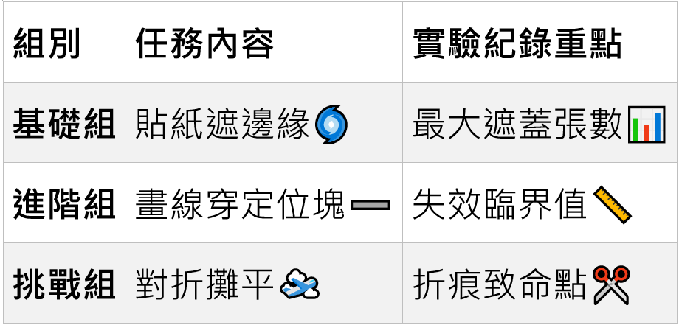
🧪 結構解密②：容錯實驗室

Slide 10
🌧️ 實戰演練：天氣干擾測試 (圖: 噴水測試)
- 噴壺模擬🌦️雨水/🌫️霧氣
- 特工任務：
- 測量掃描速度⏱️變化
- 吸水紙🧻急救操作
- 天氣威脅排行榜☔️🔥❄️

Slide 11
🏗️ 材質障礙賽 (圖: 凹凸表面QR碼)
- 第1組：紙皮上📦凹凸挑戰
- 第2組：透明夾📁反光對決
- 第3組：彩色玻璃紙🌈濾光測試
- 繪製⭐難度星級表

Slide 12
💡 知識雷射牆
1. 結構三要素：①定位/格式/數據 ✅
2. 最高容錯率：①H ❌ → 正確答案：④L ✅
3. 毀滅行為：②火烤🔥 ✅

Slide 13
🧞 懸念任務：冷凍特工包
- 發放材料：鋁箔紙+❄️密封袋
- 親子任務：
- 冷凍10分鐘⏲️對比掃描
- 提交「低溫影響報告」📈

Slide 14
第二節
QR碼安全防護術

Slide 15

奶茶店陷阱現形記
2. - 小安掃描「買一送一」QR碼 ➡️ 彈出遊戲廣告
- 真券掃出🎁優惠頁面 vs 假券跳轉📱手機號輸入頁
2. 互動提問：
❓ 為什麼正常QR碼結構卻是陷阱？
❓ 現場你會怎麼做？

Slide 16
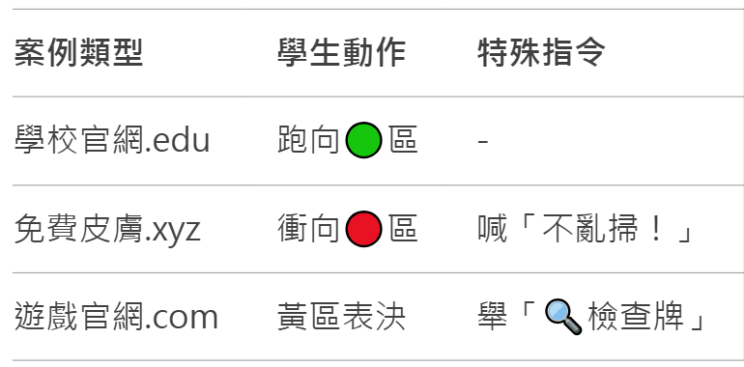
🏃♂️ 域名判斷衝刺賽

Slide 17
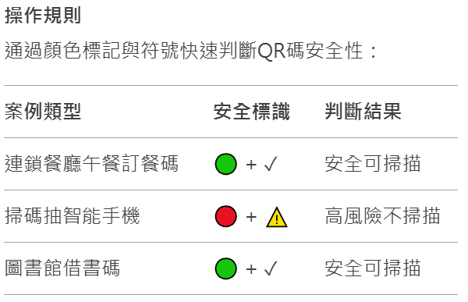
🔴🟢 紅綠卡熱身賽

Slide 18
🔗 短連結解密擂台
bit.ly/3kP7 ➡️ 檢測後顯示真實網址
安全特徵對比：
✅ https:// + 🔒 + .gov (圖: 金色鎖頭)
❌ http:// + ⚠️ + .xyz (圖: 紅色打叉)

Slide 19
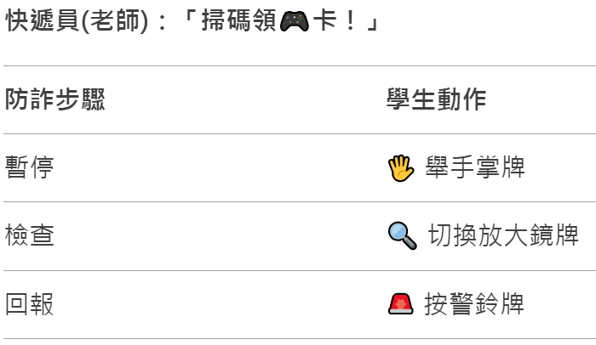
🎭 校園實境劇場

Slide 20
🎤 防詐口號設計賽
創作要素：
🔍檢查｜🌐域名｜🚫拒絕
範例口號：
「要掃碼，先檢查，奇怪域名快拒絕！」

Slide 21
🛡️ 防詐三招總結
1. 查結構 ➡️ ✅定位方塊要完整 (圖: QR碼結構分解圖)
2. 展連結 ➡️ 🛡️短網址必展開
3. 拒誘惑 ➡️ ❌「免費」字眼要警惕

Slide 22
🔎 檢查家中3個QR碼
- 📸 拍攝記錄+安全評分

Slide 23
第三節
信任保衛戰—
守護數位支付的生命線

Slide 24

🌑 黑影人的終極陰謀！
QR碼全面失效！超市現金排隊→外賣系統崩潰→你們能接受嗎？

Slide 25
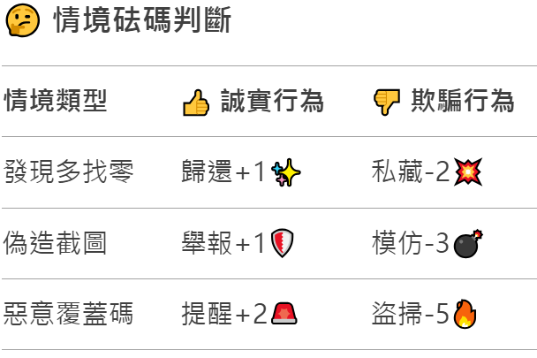
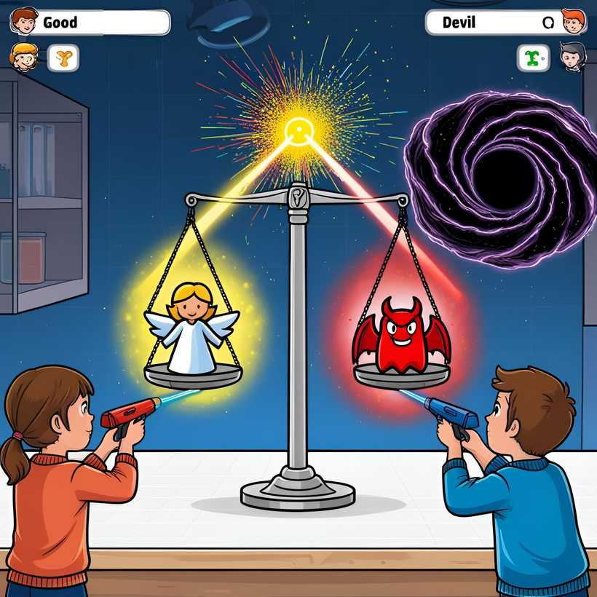
⚖️ 信任天平挑戰

Slide 26


💡 信任玻璃理論
核心問答：「為什麼欺騙扣分＞誠實加分？」

Slide 27
🔗 網絡建立階段
角色分配：
👩💻消費者｜👨🍳店員｜🏦銀行員｜👮警察
尼龍繩傳遞演示：
「我信任小豪的QR碼」→ 紅繩傳遞

Slide 28

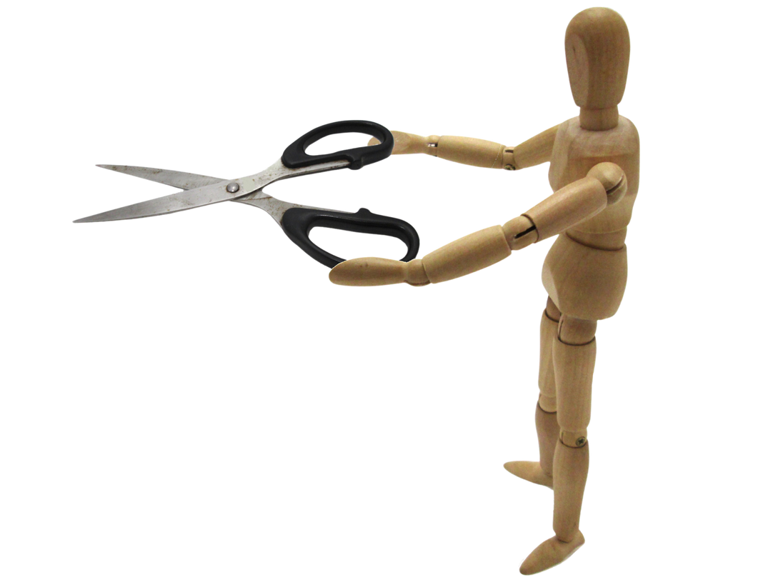
💥 模擬攻擊演練
網絡破壞事件
詐騙犯✂️切斷藍繩 → 鈴鐺警報🔔 → 局部癱瘓區舉手🙋

Slide 29
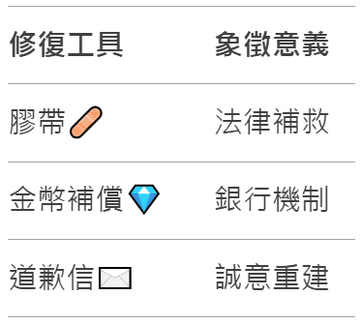
🛠️ 修復機制實操

Slide 30
✨ 雙戰場終極總結
⚔️ 個人防線
  每日存入「誠實幣」💰
  關鍵行為：歸還零錢、檢舉偽造、提醒異常
🛡️ 系統防線
  銀行驗證鎖🔒
  警察追查系統🚨

